Slide 1
財務管理
第七章
利率與債券定價

Slide 2

本章架構
債券是企業、金融機構或政府單位以舉債方式所直接融通長期資金(到期日在一年以上)，為使債權人可表彰債權，發行機構會以債券為債權憑證交付，本章主要講授內容如下：
  債券與債券定價(7.1)
  債券的其他特性(7.2)
  債券的評等(7.3)
  不同類型的債券(7.4)
  通貨膨脹與利率(7.6)
  債券殖利率的決定因素(7.7)

Slide 3
普通債券的基本要素與特性
債券種類很多，最基本的是普通債券，其正面會有面額(face value；par value，如1000元整)，代表發行機構最後要償還金額，並有票面利率(coupon rate，如年利率5%)，債權人可以在到期日(maturity)前每期(通常為一年或半年)領取利息(coupon，面額乘票面利率)，到期以面額領回本金
例：
  Beck公司發行30年期、面額為1,000元的公司債，票面利率為12%，每年付息一次，則：
    該公司每年要付息金額為：1,000×0.12=120
    30年到期當年除了要付最後一筆利息外，並要償還借款本金1,000元

Slide 4
普通債券的基本要素與特性
XXX公司債
Par value = $ 1000元
Coupon rate = 12% p.a.
Coupon payment : annual
Maturity date : Dec,31,2020
Par value
coupon
coupon
……….
coupon
-Bp

Slide 5
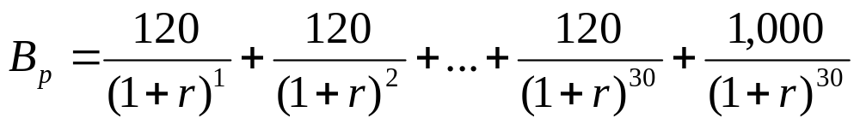
普通債券的基本要素與特性
由上述現金流量的圖示，可以發現：
  債券是由債權人現在流出一筆現金(Bp) ，去交換未來一連串包括利息(coupons)與面值(par value)現金流入，現金流入的現值總和即為債券人現在願意流出的現金，也就是其願意購買該債券的價格，以上述例子：

Slide 6
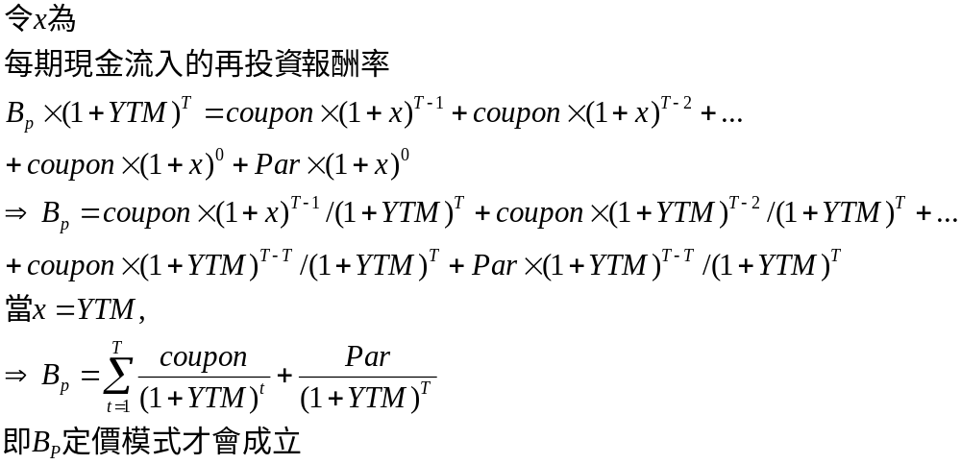
普通債券的基本要素與特性
問題是上式中的折現率應該是多少？
  計算債券價格所使用的折現率稱為到期殖利率(Yield To Maturity；YTM，簡稱殖利率)，其意義為持有債券到到期日為止，債權人平均每年所希望獲得的報酬率；而相對於發行機構而言，也就是使用這筆資金平均每年應該要付給債權人的資金成本(cost of capital from bonds)

Slide 7
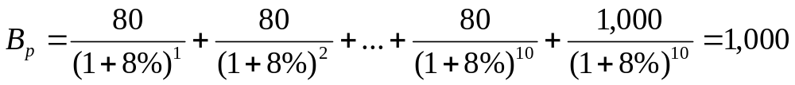

評價討論例
Xanth公司將發行10年期的公司債，面額1,000元、票面利率8%，每年付息一次，如果市場上對相類似的債券所要求平均年報酬率為8%，則其發行價格應為多少？

Slide 8
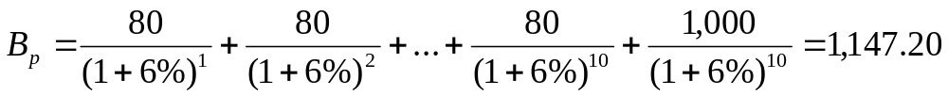
評價討論例
如果市場上對相類似的債券所要求平均年報酬率為6%，其他數據如前例，則發行價格為：
如果市場上對相類似的債券所要求平均年報酬率為10%，其他數據如前例，則發行價格為：

Slide 9
評價討論例
由上面的討論例，可彙整如下結果：
票面利率=殖利率 | 平價發行
票面利率>殖利率 | 溢價發行
票面利率<殖利率 | 折價發行

Slide 10

普通債券的基本要素與特性
既然YTM是平均年報酬率，其背後的意義：市場參與者在評估該機構的違約風險程度、債券到期時間長短、票面利率等後，所要求的必要報酬率，當市場同年期的利率水準變動時，個別債券的YTM也會跟著改變
Bp
利率

Slide 11
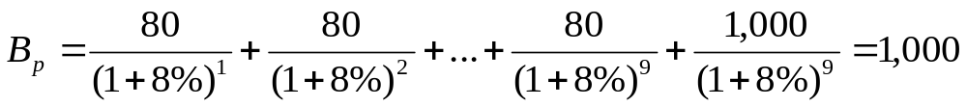
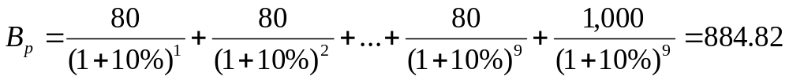
利率變動討論例
前述的例子，經過一年後，如果市場上的YTM不變，則債券價格應該是：
但如果經過一年後， YTM由8%上升為10%，則債券價格應該是：

Slide 12
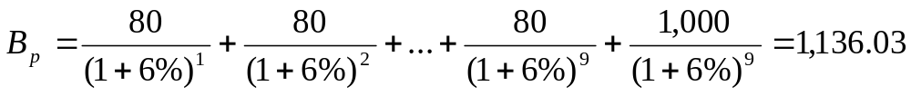
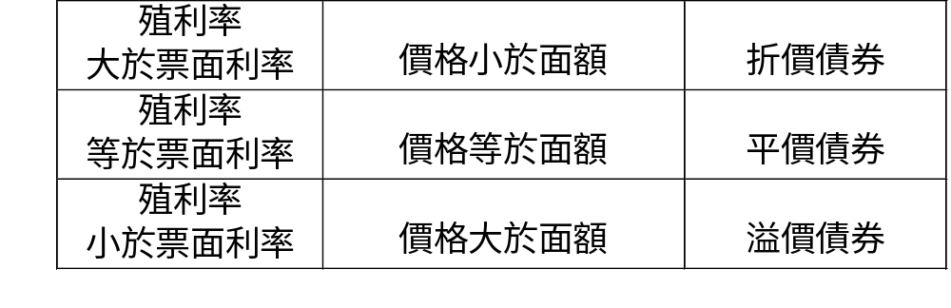
利率變動討論例
如果YTM由8%下降為6%，則經過一年後，債券價格應該是：
我們可有如下的整理：

Slide 13
付息頻率不同債券之評價
通常普通公司債的付息方式為每半年付息一次，此時付息的期數為原來之兩倍，但每期領到的利息為原來的一半
例：
  債券面額為100,000元，票面年利率為5%，每半年付息一次，7年後到期，YTM為8%則發行時債券的價格為：

Slide 14
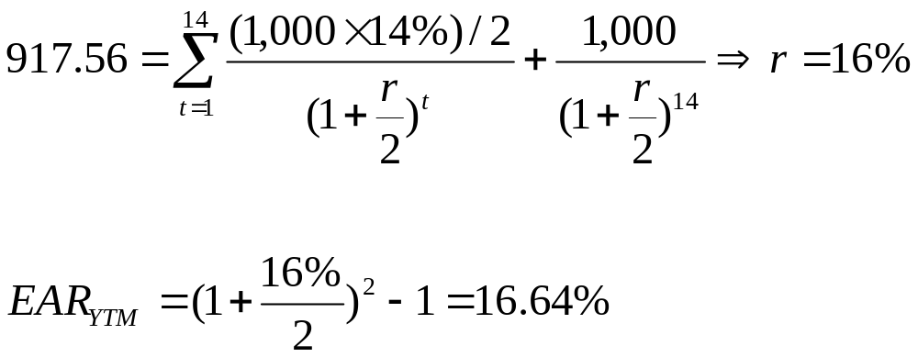

範例7.1 每半年付息一次
債券面額為1,000元，票面年利率為14%，每半年付息一次，7年後到期，若發行時債券的價格為917.56，則名目的YTM為多少？若以EAR的角度觀之，有效的YTM是多少？

Slide 15

債券的利率風險
債券之利率風險通常指的是：當利率變動一個百分比，則債券價格會變動幅度百分比多少。對於持有債券者擔心的就是，利率上升對其債券價格下跌的風險
債券的發行條件最重要的即其到期期限的長短，與發行的票面利率，兩者對於債券之利率風險有非常密切關係：
  不同到期日債券(其他條件不變)
    債券到期日越長，其利率風險越高。
  不同票面利率債券(其他條件不變)
    票面利率越高的債券，其利率風險越低。

Slide 16

利率風險討論例 --- 不同到期日
如果2000年時公司同時發行5年期與10年期的公司債，面額均為1,000元，且票面利率均為8%、每年付息一次，若YTM原都為8%，則那一種債券的價格受利率上升的影響較大？

Slide 17
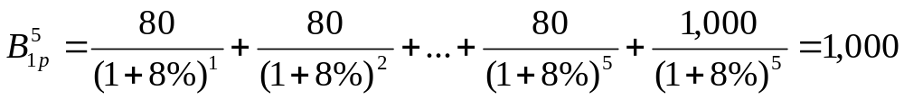
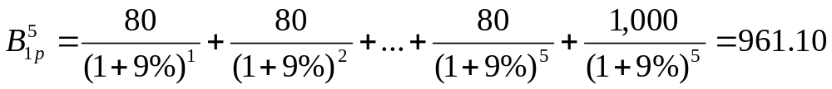
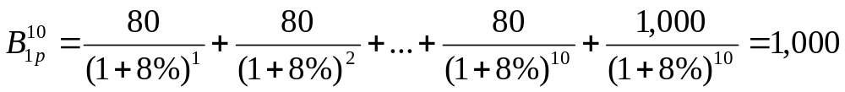
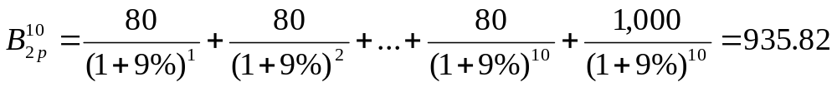
利率風險討論例 --- 不同到期日
不同到期日債券當利率上升1%之價格影響：
-38.9
(-3.90%)
-64.18
(-6.42%)

Slide 18
利率風險討論例 --- 不同到期日
從以上的討論例可知：
  其他條件相同，到期日越長的債券，其利率風險越高
原因ㄌㄟ？？
  當到期日越長，則現金流入所需的時間越長，債券價格面臨變動的機會越大；或者說：債券主要的價值產生所需要的時間較長，最主要的本金回收在最後，故時間越長發生風險的機會越高

Slide 19
利率風險討論例 --- 不同票面利率
假設有兩種票面利率分別為10%及11%，面額均為10,000元的債券，且其到期日同為10年，每年付息一次。假定依目前的市場利率，兩種債券之YTM假設原均為10%，請分別計算利率上升1%時，對這兩種債券價格下跌之影響何者較大？

Slide 20
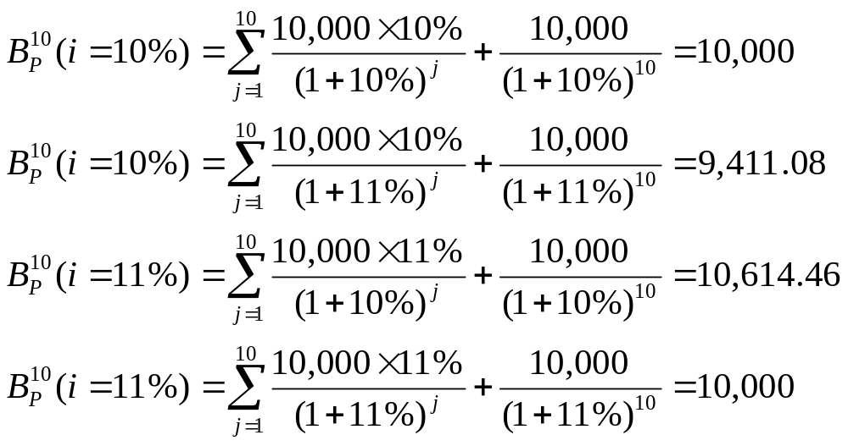
利率風險討論例 --- 不同票面利率
計算如下：
-588.92
(-5.9%)
-614.46
(-5.8%)

Slide 21
利率風險討論例 --- 不同票面利率
從以上的討論例可知：
  其他條件相同，票面利率越低的債券，其利率風險越高
原因ㄌㄟ？？
  票面利率越低，則每期利息的現金流入越少，債券主要價值來自最後的本金，故面臨的利率風險越高

Slide 22
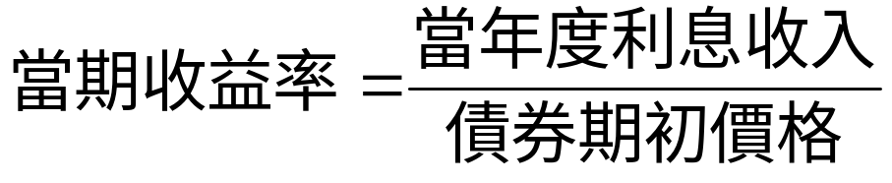
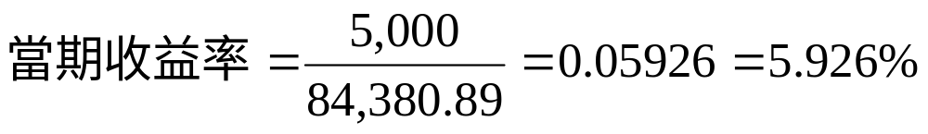
當期(現時)收益率 current yield
是指當年度利息收入除以當年度期初債券價格，即：
當年度的利息收入為5,000元，而當年度期期初(購入)價格為84,380.89 ，則當期收益率為：

Slide 23
範例7.2 當期收益率與YTM
某新發行的五年期債券，售價1,080.42元，面額1000元，票面利率為6%、每半年付息一次，則：
  本債券的YTM是多少？
  第1年的當期收益率是多少？
  第2年的當期收益率又是多少？
  當期收益率和YTM相比哪個大，為啥？

Slide 24
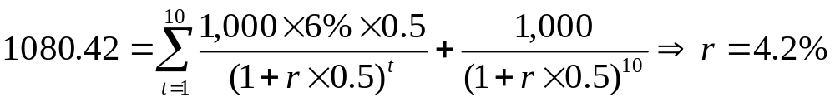
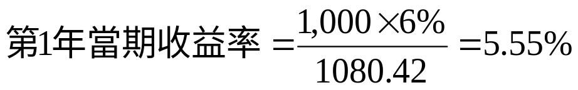
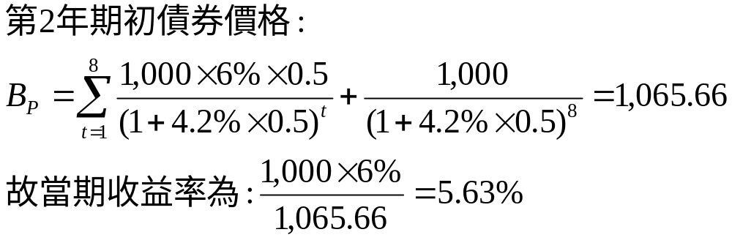
範例7.2 當期收益率與YTM
解：
  本債券的YTM：
  第1年當期收益率：
  第2年當期收益率：

Slide 25
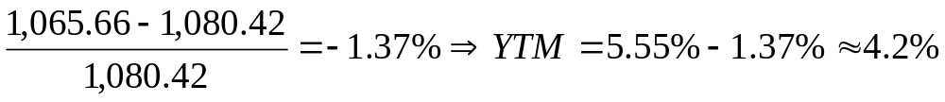
範例7.2 當期收益率與YTM
為啥當期收益率高於YTM？
  交易債券的報酬來自兩部分
    每期(年)利息收入→可計算當期收益率
    隨時間經過債券價格變動的收益或損失→可計算資本利得(損失)率
  YTM既然是平均每年的報酬率，自然其結構為：
    YTM=當期收益率+資本利得(損失)率
  第1年的資本利得(損失)率及YTM分別為：

Slide 26
範例7.3 折價發行與溢價發行
有兩個債券，市場對兩債券之要求的平均每年報酬率相同，發行條件上，第1個債券的票面利率為10%，第2個債券的票面利率為12%，兩債券均為12年期、每年付息一次，且面額均為1,000元，若已知第1個債券之發行價格為935.08元，則第2個債券的發行價格應訂為多少？

Slide 27
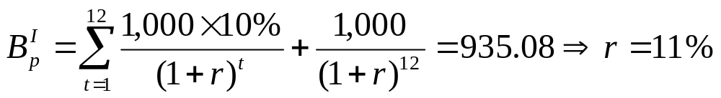
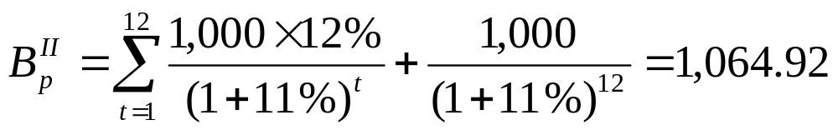
範例7.3 折價發行與溢價發行
Bp<Par
i<r
第1個債券的評價資料整理：
因為兩債券的YTM相同，故第2個債券的評價為：
Bp>Par
i>r

Slide 28
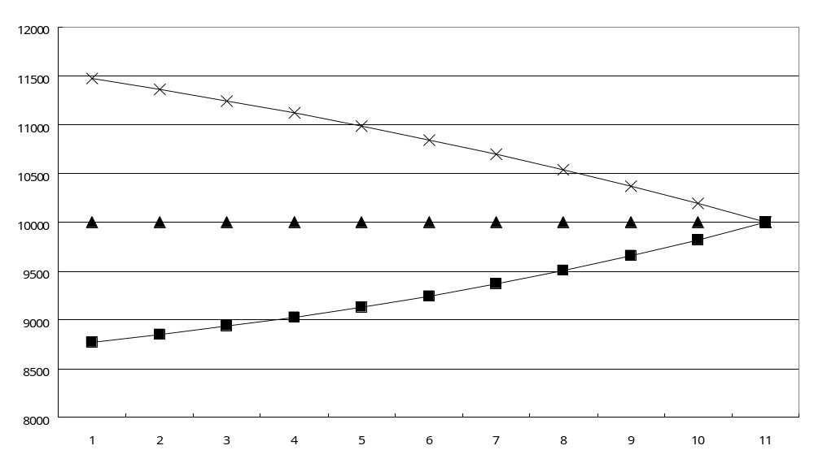
折價發行與溢價發行(市場利率不變）
隨時間經過債券價格變化圖(例)：
溢價發行
折價發行

Slide 29

債券的其他特性
負債與權益的差異：
負債
  不是股東的利益
  債權人無投票權
  利息對企業被認為是費用，可扣稅
  利息或是本金的支付未履行，債權人有合法的請求權
  公司超額的負債易導致無法支付本息或是破產
權益
  股東的利益
  普通股股東票選董事會及其他事務
  股利對不被認為是費用，不可扣稅
  股利並不是公司一定要付的利息，無法支付(或不支付)股利的時候，股東不可強迫公司發放
  一間完全權益公司不會破產，只有解散的問題

Slide 30
債券的其他特性
債券在美國使用不同的名詞來描述，在台灣則是只要政府、金融機構或企業所發行的一年期以上的債務有價證券通稱債券(bond)，其中信用(無擔保)債券的英文被稱為(debenture)
美國的債券依其到期日長短名稱如下
  1年期以上、10年以下的債券稱為中期債券(note)
  10期以上稱為長期債券(bond)

Slide 31

債券契約
記載債券持有者與發行公司之間的權利義務：(例p158 Cisco Systems公司10年期公司債)
  債券的基本條件
  債券發行的總額
  此證券的所有權說明
  償債的安排
  贖回條款
  保護條款的細節

Slide 32
債券契約
記名與否區分：
  記名(registered form)債券：債券上紀錄所有權人，及所有轉手交易的人名，債券所有權屬於最後買入者
  不記名(bearer form)債券：債券上無任何所有權人或交易紀錄，持有人即為所有權人
擔保品區分：
  擔保債券(collateral bond)：以股票或其他有價證券等動產所擔保的債券
  抵押擔保債券(mortgage bond)：以固定資產或不動產所擔保的債券
  信用債券(debenture)：沒有任何擔保品的債券，只有信譽良好的大公司才得以發行

Slide 33
債券契約
求償順位區分：
  若持券人債權的清償在於其他債權清償之後，其分配亦後於一般信用債券時，則此種債券稱為附屬信用債券(subordinated debentures)。也就是說, 當公司清算時，必須等到其他債務清償完畢時，才能清償附屬信用債券的債務。其清償順位仍優於特別股股東及普通股股東。

Slide 34
債券契約
債券之清償：原則以債券所定之到期日依面額清償，但亦可透過償債基金或特定的提前贖回條款，在到期日前就開始或完成清償
  償債基金(sinking fund)：由發行債券機構指定並將資金交付特定信託公司，其每年由市場中買回或依特定價格贖回流通在外的債券
贖回條款(call provision)：
  發行債券之公司在到期日前，有權以約定價格(通常高於票面價值，又稱贖回溢酬)向債權人買回其流通在外之債券，此種提前要求贖回的主權，在於發行公司而非公司債持有人；具有贖回條款之債券稱為可贖回債券(callable bond)

Slide 35
債券評等(Bond Rating)
指由債信評等公司衡量債券發行者償付本金及定期支付利息的可靠程度(即違約機率)，進行評等，信評公司並不在意利率風險，只重視債券發行者的違約風險，目前全球最著名的兩家評等公司為Moody‘s與Standard & Poor。在國內，則有中華信用評等公司。
債券評等等級是以違約的機率高低來分級，等級越高，代表違約的風險愈低，因此投資人要求的報酬率就愈低；相對地，等級愈低，代表違約的風險就愈高，因此該公司必須以較高的利率發行債券。

Slide 36
債券評等(Bond Rating)
Moody‘s與Standard & Poor的評等等級如下：
Explanation Moody’s S&P
Investment grade categories:
Best quality; smallest degree of risk Aaa AAA
High quality; slightly more long-term Aa1 AA+
risk than top rating Aa2 AA
Aa3 AA-
Upper medium grade; possible A1 A+
impairment in the future A2 A
A3 A-
Medium grade; lack outstanding Baa1 BBB+
investment characteristics Baa2 BBB
Baa3 BBB-

Slide 37
債券評等(Bond Rating)
續：
Explanation Moody’s S&P
Speculative investment grades:
Speculative issues; protection may Ba1 BB+
be very moderate Ba2 BB
Ba3 BB-
Very speculative; may have small B1 B+
assurance of interest and principle B2 B
payment B3 B-
Issues in poor standing; may be in default Caa CCC
Speculative in a high degree Ca CC
Lowest quality; poor prospects of attaining C C
real investment standing D

Slide 38
債券評等基本認定
一般實務上認定：
 | 投 資 級 債 券 |  |  |  | 投 機 級 債 券
S&P | AAA | AA | A | BBB | BB | B | CCC | ～D
Moody's | Aaa | Aa | A | Baa | Ba | B | Caa | ～C

Slide 39

債券評等
市場術語：
  交叉級(雙重級)債券
    指被不同信評公司評出不同等級的債信所發行的債券
  5B級債券
    交叉級(雙重級)債券一種，其中一家信評公司給BB(或Ba)級，另外一家公司給BBB級；合計正好5個B
  垃圾債券(Junk Bond)與惰落天使(fallen angel)
    垃圾債券指信用評等較差的公司行號所發行的高收益債券(高票面利率) ；由投資級債券被降級為垃圾債券者稱為「惰落天使」
  NCAA
    No coupon at all→無法支付任何利息的債券

Slide 40
普通債券以外的各種債券
(中央與地方)政府公債(government bond)
  係政府為籌集一般施政或建設所需資金而發行之債券，目前公債發行期限二至三十年，本金償還方式有到期一次還本與分期還本二種。又依發行層級可分中央政府公債與直轄市政府公債等。其中中央政府建設公債可依自償性與否，區分為甲、乙二類。甲類公債係為支應非自償性之建設資金，乙類公債為支應自償性之建設資金，投資者利息所得須課徵所得稅。
金融債券(bank debentures)
  金融債券，係銀行依照銀行法有關規定，為供給中期或長期信用，報經主管機關核准發行之債券，其開始還本期限不得低於兩年

Slide 41
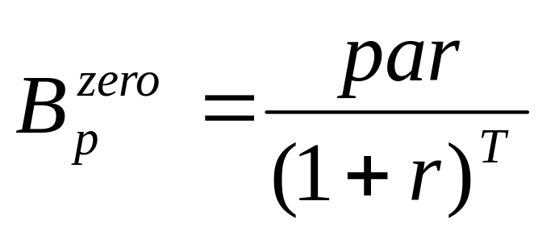
普通債券以外的各種債券
零息債券(zero coupon bond)
  零息債券在債券未到期前，完全不支付利息，只有在到期時由發行的公司一次依面額償還本金，故按此特性其評價模式即為：投資人以一筆錢(評價值)換取未來到期時一個本金的現金流量。

Slide 42

普通債券以外的各種債券
按零息債券的評價公式可知，企業發行時必為折價發行，折價的差額其實就是利息，故所謂的零息是指零票面利息債券，不是真的不用付利息
例：
  EIN公司發行面額1,000元，5年到期的零息債券，條件每半年計息一次且YTM為14%，則發行價格與到期實付利息各為多少？
  發行價格：
  利息支付：
到期前雖不付息，但發行機構仍須每年提列利息費用

Slide 43
普通債券以外的各種債券
浮動利率債券(floating-rate bond；floater)
  是指票面利率定期(通常為每3個或6個月)參考市場利率指標加以調整，美國的指標為3個月期的國庫券利率；歐洲則為LIBOR
    通常附有賣回條款(put provision)，持有人在特定的時間可用特定價格賣回給發行機構
    僅管票面利率可浮動，但仍有上(cap)、下限(floor)，該上下限區間稱為利率區間(collar)
    通常發行的是金融機構，期間約為10年，市場常見常見的floating-rate note(簡稱FRN)即屬之

Slide 44
普通債券以外的各種債券
可轉換債券(convertible bond)
  此種債券持有者在到期前特定時段，有權利(不是義務)用特定轉換價格轉換為原發行機構的股票
可交換公司債(exchangeable bond)
  此種債券持有者在到期前特定時段，有權利(不是義務)用特定轉換價格轉換為原發行機構以外機構的股票
附認購權證債券(warrant bond)
  此種債券在發行時贈送給購賣者可用較低價購買該發行機構股票的認購權證(相當於一個股票買權)，以刺激其投資該債券的意願

Slide 45
普通債券以外的各種債券
伊斯蘭債券(Islamic bond；sukuk)
  此種債券是指回教國家依照伊斯蘭教義(shariah)所設計出的債券，這類債券在2008年金融海嘯後發行成長快速，但多被投資人持有到到期，次級市場流通性極差。
  其與歐美國家債券最大的不同在於發行機構不得支付利息，為規避利息所設計出的債券包括：在債券中有若干權益證券的所有權屬性(Sukuk Murabaha)，也就是持債人可分享經營利潤；或是在債券籌資所購置的資產所有權為債權人所擁有(Sukuk Al Ijara)，發行機構要定期付租金(相當於利息)給債權人，到期時買回部分資產。

Slide 46
通貨膨脹與利率
(實質)利率(real interest rate)原來代表的是：
  借方：提前使用每一元資金所付出的代價
  貸方：放棄現在消費每一元所獲得的報償
如果考慮了通貨膨脹的風險，則貸方在承擔此一風險下必然要求借方必須額外付出代價，此一額外的代價為通貨膨脹風險溢酬(inflation risk premium)，即預期通貨膨脹率，故借貸的成交利率為：
  實質利率＋預期通貨膨脹率＝名目利率(成交利率)
    上式被稱為費雪效果(Fisher effect)

Slide 47



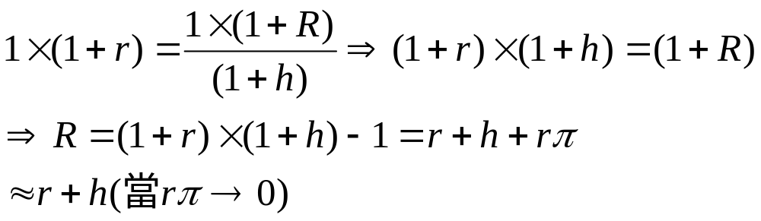
費雪效果(Fisher effect)
費雪效果是指名目利率會等於實質利率加上預期通貨膨脹率。
假設一年期定存名目利率為 ，一年期定存實質利率為 ，當年之預期通貨膨脹率為 ，則：
  當名目利率為15.5%，預期通貨膨脹率為5%，則實質利率 = (1+15.5%)/(1+5%)-1=10%

Slide 48

通貨膨脹與利率
費雪效果後來被延伸用到所有投資報酬率：
實際報酬率 = 名目報酬率－通貨膨脹率

Slide 49
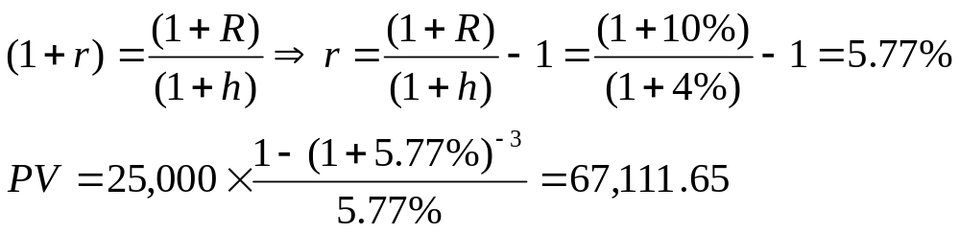
通貨膨脹與現值
當計算年金的現值時，如果未來存在通膨的風險，則折現率必須用實際利率計算
例如某普通年金的名目利率為10%，未來三年每年期末可領去25,000元，若該期間預期每年通貨膨脹率為4%，則該年金的現值為：
  解:

Slide 50
債券殖利率的決定因素
利率期間結構(term structure of interest rate)
  特定時間點，條件類似之債券到期時間長短與到期殖利率高低之間的關係，繪成的曲線稱為殖利率曲線
正常情況
YTM
水平情況
反轉情況
到期日

Slide 51
債券殖利率的決定因素
描述利率期限結構的曲線稱為殖利率曲線(yield curve)，多採用的是零息且無違約風險的債券殖利率（即不考慮違約風險與再投資報酬率的問題）
YTM = 實質利率(real rate) + 通貨膨脹風險溢酬(inflation risk premium) + 利率風險溢酬(interest rate risk premium)

Slide 52
債券殖利率的決定因素
實質利率
實質利率
到期日

Slide 53
債券殖利率的決定因素
通貨膨脹風險溢酬
預期通膨上升
通貨膨脹風險溢酬
預期通膨下降
到期日

Slide 54
債券殖利率的決定因素
利率風險溢酬
利率風險溢酬
到期日越長的債券利率風險越高
到期日

Slide 55
債券殖利率的決定因素
兩種可能的殖利率曲線(p177)：
正常(normal)
YTM
YTM
反轉(inverted)
到期日
到期日

